Slide 1
Ассоциация саморегулируемая организация
«Балтийское объединение кадастровых инженеров»
ОБРАЗОВАНИЕ. СТАЖИРОВКА.
ПОСОБИЕ ДЛЯ КАДАСТРОВЫХ ИНЖЕНЕРОВ
Наседкина
Мария Алексеевна
Заместитель директора
Ассоциации СРО
«Балтийское объединение
кадастровых инженеров

Slide 2
ОБРАЗОВАНИЕ
Федеральный закон от 24.07.2007 № 221-ФЗ
«О кадастровой деятельности» устанавливает ОБЯЗАТЕЛЬНЫЕ ТРЕБОВАНИЯ К ОБРАЗОВАНИЮ КИ:
Наличие высшего образование по специальности или направлению подготовки, перечень которых утверждается органом нормативно-правового регулирования в сфере кадастровых отношений;
Наличие высшего образования по специальности или направлению подготовки, не вошедших в указанный перечень, и дополнительного профессионального образования по программе профессиональной переподготовки в области кадастровых отношений;
Наличие дополнительного профессионального образования
по программе повышения квалификации (один раз в три года начиная с 01.07.2016).

Slide 3
Вы самостоятельно не можете определить соответствие своей специальности Перечню?
РЕКОМЕНДУЕМ:
Самостоятельно направить запрос в Минобрнауки России
с приложением копии документа об образовании.
Обратиться за помощью в СРО
использовать в работе единый переходник, размещенный в приложении письма Минобрнауки России от 24.06.2014 г.
№АК-1666/05 (www.sroboki.ru)

Slide 4
Изменения в Приказ Минэкономразвития России № 413 от 29.06.2016 «Об утверждении перечня специальностей и направлений подготовки высшего образования, необходимых для осуществления кадастровой деятельности»
15 марта 2018 г.
по поручению Правительства РФ Минэкономразвития разработало проект
по внесению изменений в Приказ № 413
Перечень специальностей кадастровой деятельности
будет дополнен специальностями
и направлениями подготовки, содержащимися в актах, изданным до вступления в силу 273-ФЗ «Об образовании в РФ».
Национальное объединение СРО КИ
предложения
Планируемый срок вступления – июль 2018 г.

Slide 5
Как выбрать учебное заведение
для прохождения профессиональной переподготовки и повышения квалификации?
Профессионально-общественная аккредитация
- признание качества и уровня подготовки выпускников.
Перечень образовательных учреждений, прошедших аккредитацию, будет размещен на официальных сайтах Минобрнауки России и Ассоциации СРО «БОКИ».
Программа образования должна соответствовать требованиям, утвержденным 273-ФЗ от 29.12.2012 г. «Об образовании в РФ»:
по количеству часов;
по наименованию;
по содержанию и т.д.

Slide 6
Рекомендуем
получить необходимое образование заблаговременно
Срок для повышения квалификации: 01.07.2019 г.

Slide 7
СТАЖИРОВКА
Президиум Ассоциации «Национальное объединение СРО КИ» утвердил
Правила организации СРО КИ прохождения стажировки физическими лицами.
28 июля 2017 г.
Стажировка – приобретение опыта проведения кадастровых работ путем участия в их подготовке и выполнении
под руководством КИ.
Поддержка руководителей стажировки, назначенных Ассоциацией СРО «БОКИ»:
методическая база;
бесплатные обучающие семинары для КИ и стажеров.

Slide 8
Лучшие стажеры по окончании стажировки получат именные сертификаты, при предъявлении которых будут иметь особые условия при вступлении в Ассоциацию.
Руководители лучших стажеров также поощряются Ассоциацией.

Slide 9
С 29 июля 2016 года – по наст. время
в Ассоциации СРО «БОКИ» оформлены на стажировку 59 помощников КИ,
из них 2 стажера приостановили ее прохождение, 1 стажер возобновил прохождение после приостановки с сохранением пройденного срока.
официальный сайт Национального объединения КИ (Общий реестр лиц, принятых на стажировку) www.ki-rf.ru
Результаты организации стажировки
сайт Ассоциации СРО «БОКИ» www.sroboki.ru
В соответствии с 221-ФЗ стажировка осуществляется на основании трудового договора.

Slide 10
29 декабря 2017 г.
Президиум Ассоциации «Национальное объединение СРО КИ» утвердил:
Порядок проведения теоретического экзамена, подтверждающего наличие профессиональных знаний, необходимых для осуществления кадастровой деятельности;
Порядок формирования и работы комиссии, в том числе, порядок обжалования результатов экзамена;
Порядок взимания и размер платы за прием экзамена претендента на осуществление кадастровой деятельности.

Slide 11
Если Вашей организации требуется помощник кадастрового инженера, Ассоциация СРО «БОКИ» подберет Вам достойного кандидата.
С информацией о прохождении стажировки в Ассоциации СРО «БОКИ» вы можете ознакомиться на официальном сайте Ассоциации, а также сделав запрос по адресу электронной почты info@sroboki.ru или по телефону +7 (812) 251-31-01.

Slide 12
«ПОСОБИЕ
ДЛЯ КАДАСТРОВОГО ИНЖЕНЕРА»
- Типовые причины принятия решений о приостановлении ГКУ и (или) ГРП;
- Порядок работы Апелляционной комиссии;
- Наиболее часто допускаемые нарушения Требований при подготовке межевых, технических планов, актов обследования;
- Порядок передачи актов согласования местоположения границ земельных участков;
- Порядок организации прохождения стажировки в Ассоциации;
- Процедура осуществления контроля Ассоциацией за деятельностью КИ.

Slide 13
«ПОСОБИЕ
ДЛЯ КАДАСТРОВОГО ИНЖЕНЕРА»
Межевой план;
Технический план;
Акты обследования;
Виды ошибок в ЕГРН и варианты их исправления;
Случаи, когда ГКУ и ГРП осуществляются одновременно, и когда ГКУ осуществляется без ГРП;
Лица, имеющие право на обращение в орган регистрации прав с заявлениями о ГКУ и (или) ГРП на недвижимое имущество;
Предоставление сведений из ЕГРН.

Slide 14
«ПОСОБИЕ
ДЛЯ КАДАСТРОВОГО ИНЖЕНЕРА»
Наиболее частые нарушения требований, допущенных КИ
при подготовке межевых, технических планов и актов обследования.

Slide 15
«ПОСОБИЕ
ДЛЯ КАДАСТРОВОГО ИНЖЕНЕРА»
Информация к сведению КИ:
основные ошибки, выявленные на заседаниях апелляционной комиссии;
ссылка на официальный сайт с информацией о подготовке федеральными органами исполнительной власти проектов нормативных правовых актов и о результатах их общественного обсуждения;
форма извещения о проведении собрания о согласовании местоположения границ ЗУ в соответствии с Приказом Минэкономразвития РФ №735 от 21.11.2016;
письма Минэкономразвития РФ, содержащие позицию по вопросам регистрации прав и кадастрового учета объектов недвижимости.

Slide 16
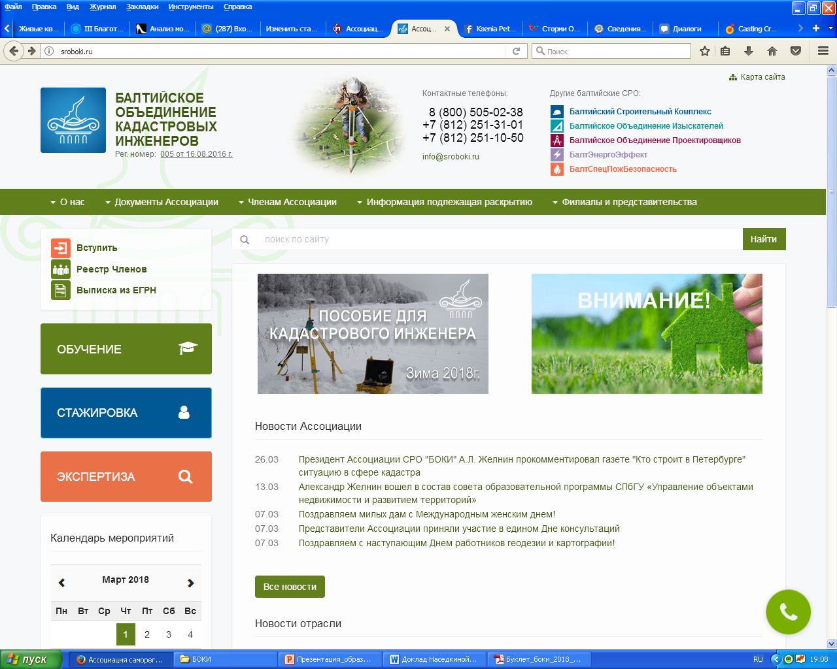
«ПОСОБИЕ
ДЛЯ КАДАСТРОВОГО ИНЖЕНЕРА»
www.sroboki.ru

Slide 17
Благодарю за внимание!

